Slide 1
Zomerquiz
Ergo/Animatie Sint-Job

Slide 2
Zomerquiz
De zomer begint op 21 juni

Slide 3
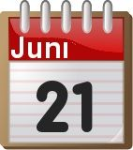
Zomerquiz
Juist!

Slide 4
Zomerquiz
Om de vier uur moet je jezelf insmeren met zonnecrème

Slide 5
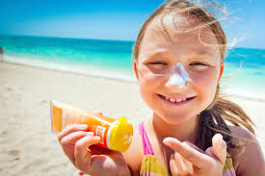
Zomerquiz
Fout! 2 uur

Slide 6
Zomerquiz
De zon brandt het krachtigste tussen 10 en 16 uur

Slide 7
Zomerquiz
Juist!

Slide 8
Zomerquiz
De zomer telt vier maanden

Slide 9
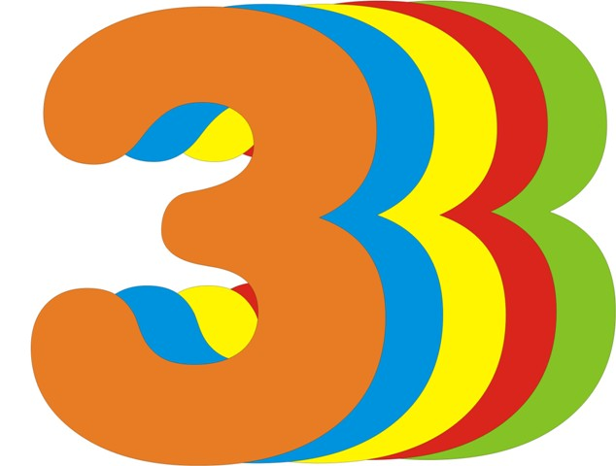
Zomerquiz
Fout! 3 maanden

Slide 10
Zomerquiz
Als je huid verbrandt van de zon, spreekt men over een 1ste graad verbranding

Slide 11
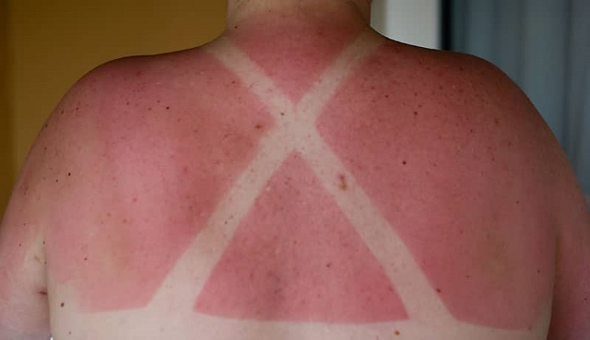
Zomerquiz
Juist!

Slide 12
Zomerquiz
Een zonnebril beschermt je ogen niet tegen UV licht

Slide 13
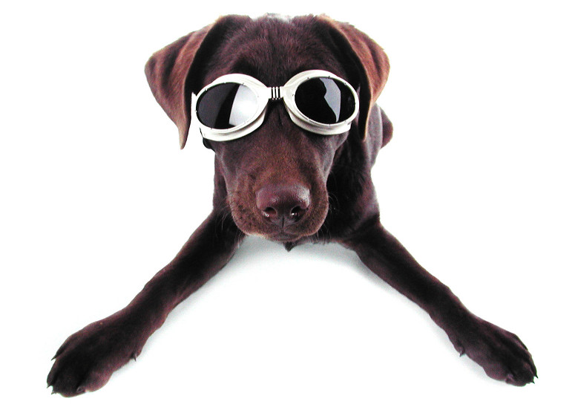
Zomerquiz
Fout!

Slide 14
Zomerquiz
De maand augustus telt 31 dagen

Slide 15
Zomerquiz
Juist!

Slide 16
Zomerquiz
De maand juli telt 30 dagen

Slide 17
Zomerquiz
Fout! 31 dagen

Slide 18
Zomerquiz
Tijdens de zomermaanden is het belangrijk om veel water te drinken

Slide 19
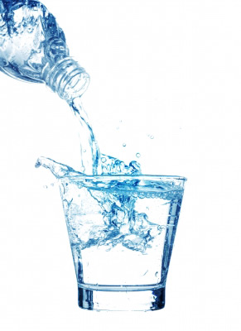
Zomerquiz
Juist!

Slide 20
Zomerquiz
Men spreekt van een hittegolf wanneer het minstens 5 dagen na elkaar meer dan 25 graden is

Slide 21
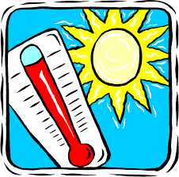
Zomerquiz
Juist!

Slide 22
Zomerquiz
Zonnecrème mag je niet aanbrengen op je gezicht

Slide 23
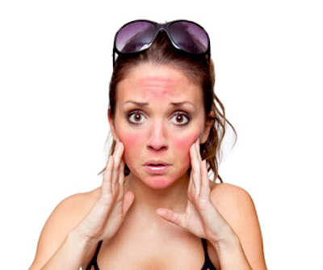
Zomerquiz
Fout! Smeren!

Slide 24
Zomerquiz
Tijdens warme zomerdagen kan ons lichaam tot meer dan 2 liter vocht verliezen

Slide 25
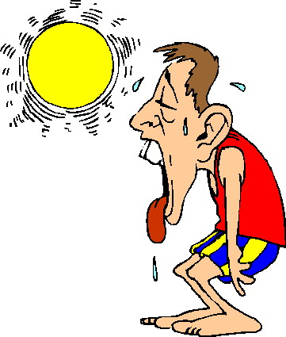
Zomerquiz
Juist!

Slide 26
Zomerquiz
Augustus is de hooimaand

Slide 27
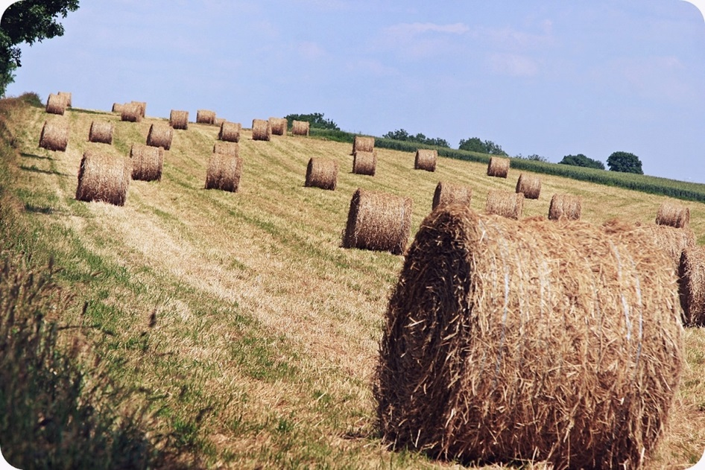
Zomerquiz
Fout! Juli

Slide 28
Zomerquiz
Een sombrero is een hoed

Slide 29
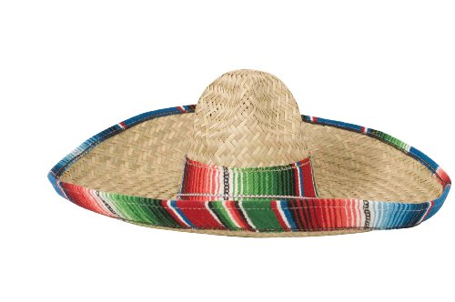
Zomerquiz
Juist!

Slide 30
Zomerquiz
De zomer eindigt officieel op 21 september

Slide 31
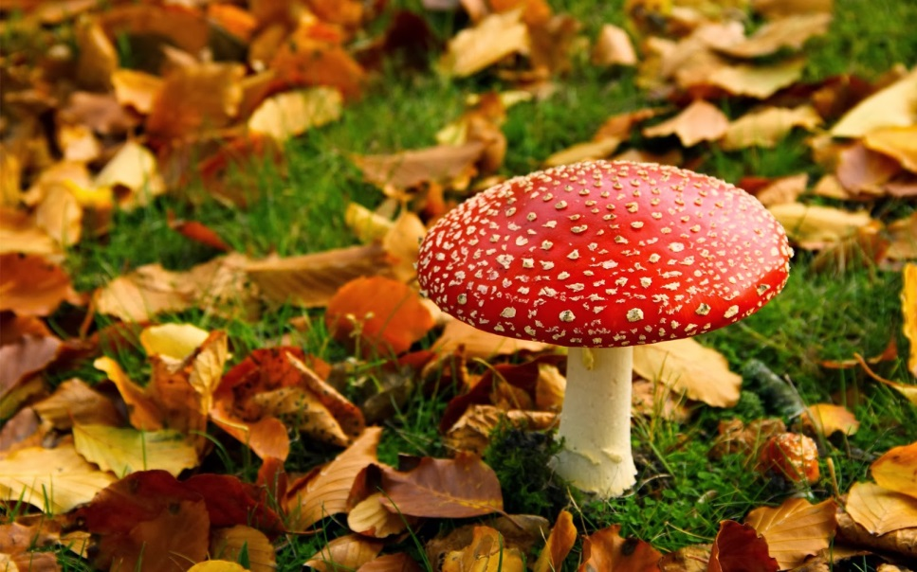
Zomerquiz
Juist!

Slide 32
Zomerquiz
De zon is een planeet

Slide 33
Zomerquiz
Fout! Een ster!

Slide 34
Zomerquiz
Espadrilles zijn zomerschoenen

Slide 35
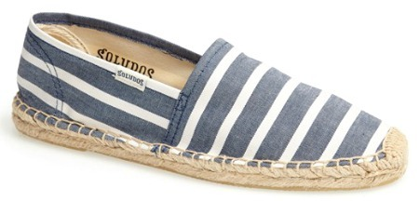
Zomerquiz
Juist!

Slide 36
Zomerquiz
Een dame blanche is vanille ijs met caramel

Slide 37
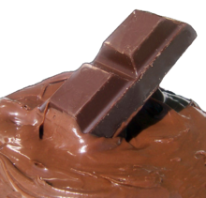
Zomerquiz
Fout! Met chocolade!

Slide 38
Zomerquiz
Een zeester is geen dier

Slide 39
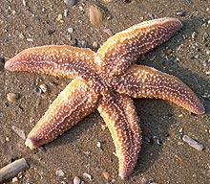
Zomerquiz
Fout!

Slide 40
Zomerquiz
Vloed wil zeggen dat de zee op komt

Slide 41
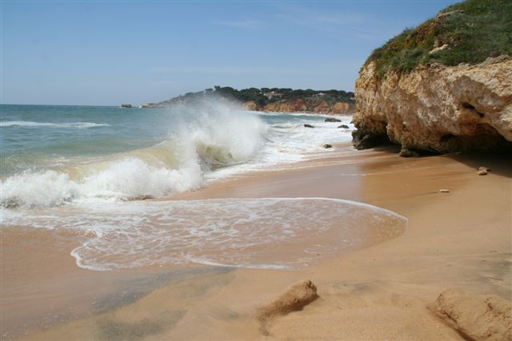
Zomerquiz
Juist!

Slide 42
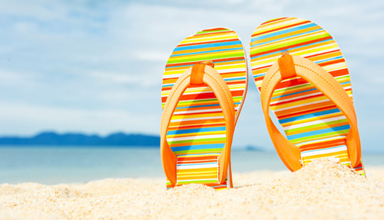
Zomerquiz
Geniet nog van de zomer!

